Slide 1

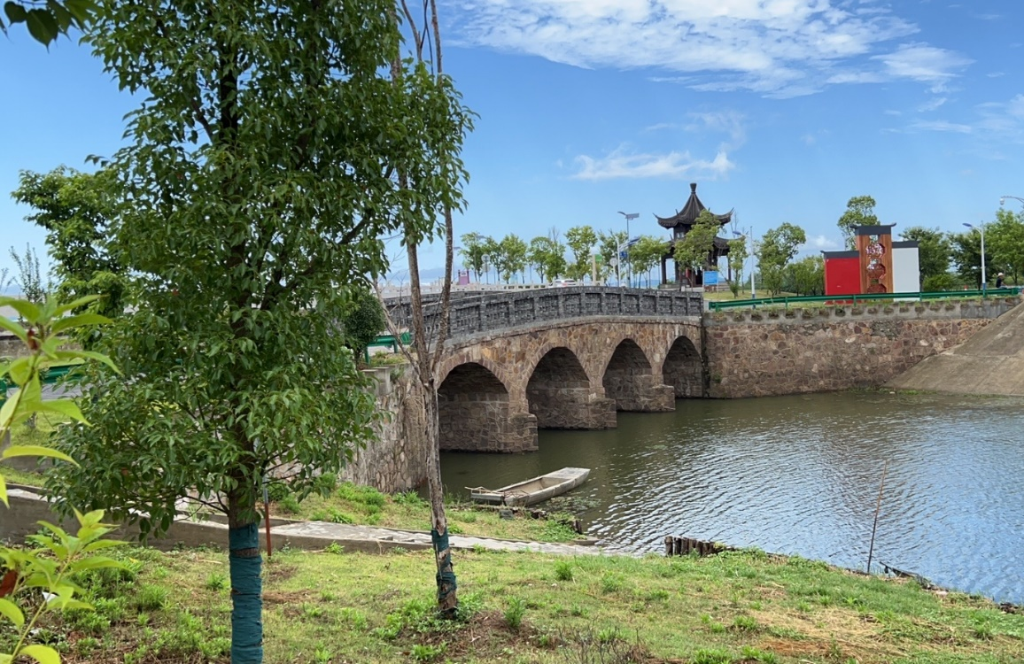
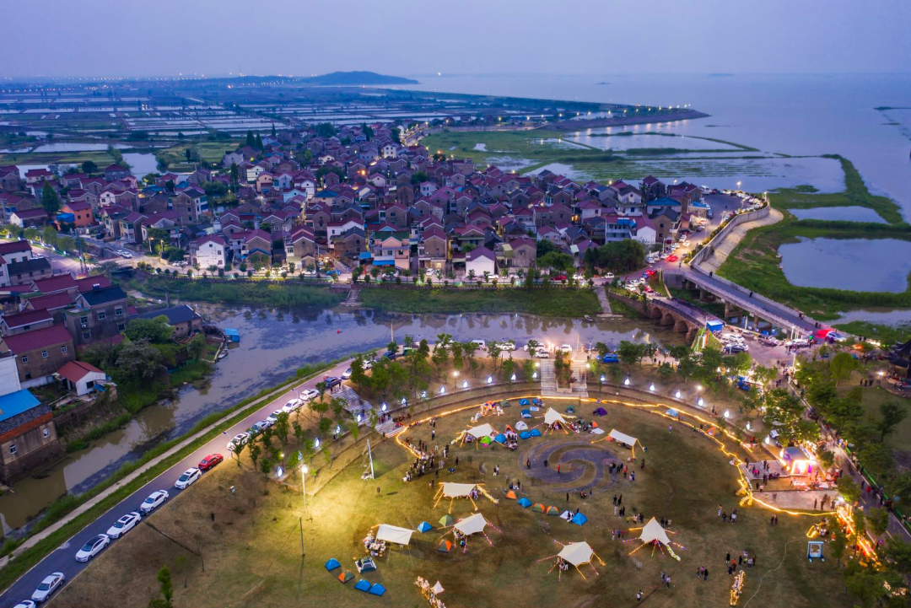
» 南京市城乡规划编制成果介绍
前言
为有效保护和合理利用骆山传统村落各类历史文化资源，在保护和传承村庄历史文化的基础上，促进村庄村经济与社会的和谐发展，依据相关法律法规和规范性文件制定本规划，作为骆山传统村落保护与管理的依据。
根据《中华人民共和国城乡规划法》，现将《南京市溧水区和凤镇骆山村骆山传统村落保护发展规划》向社会予以公布。
南京市溧水区和凤镇骆山村
骆山传统村落保护发展规划
说明
1、本材料是为方便公众了解城乡规划而制作的参考性文件。
2、保护规划是村庄的保护与管理规定性文件，不代表具体的项目实施计划和实施方案。一旦有建设行为，应依据批准的具体项目建设方案实施。
3、城乡规划是不断优化更新的过程，规划内容以南京市规划和自然资源局存档备查的最新版本为准，同一地区同内容深度规划若有更新，南京市规划和自然资源局将依法在其网站上发布，本材料自动作废。
4、本材料版权及解释权归南京市规划和自然资源局所有，未取得版权人的书面授权，谢绝改变、分发、发布或使用本材料图文资料。
地 址：南京市鼓楼区中山路171号
邮 编：210005
网 址：ghj.nanjing.gov.cn
咨询电话：025-56618702
南京市规划和自然资源局
二〇二六年八月

Slide 2

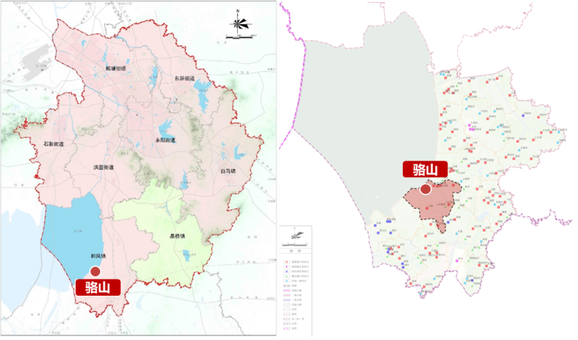
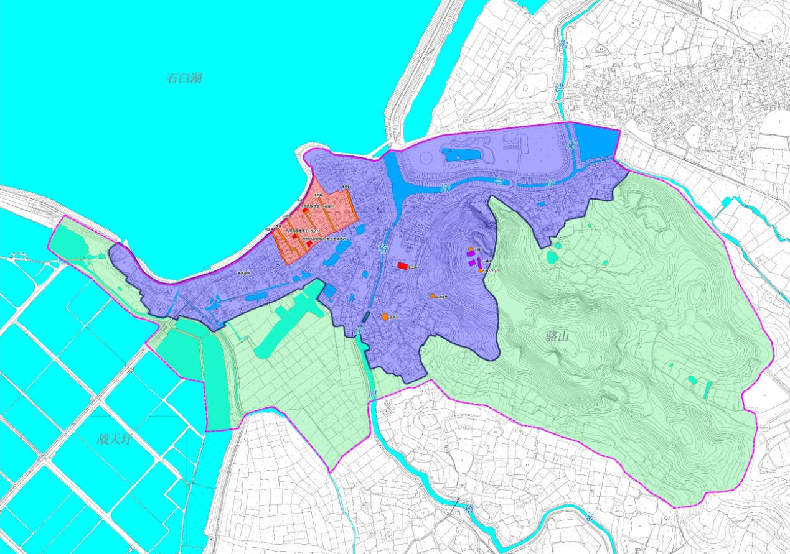
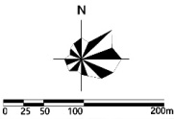
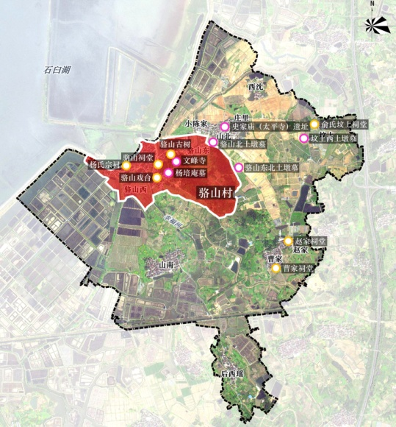
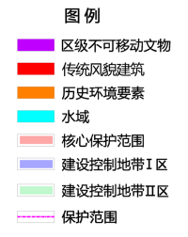
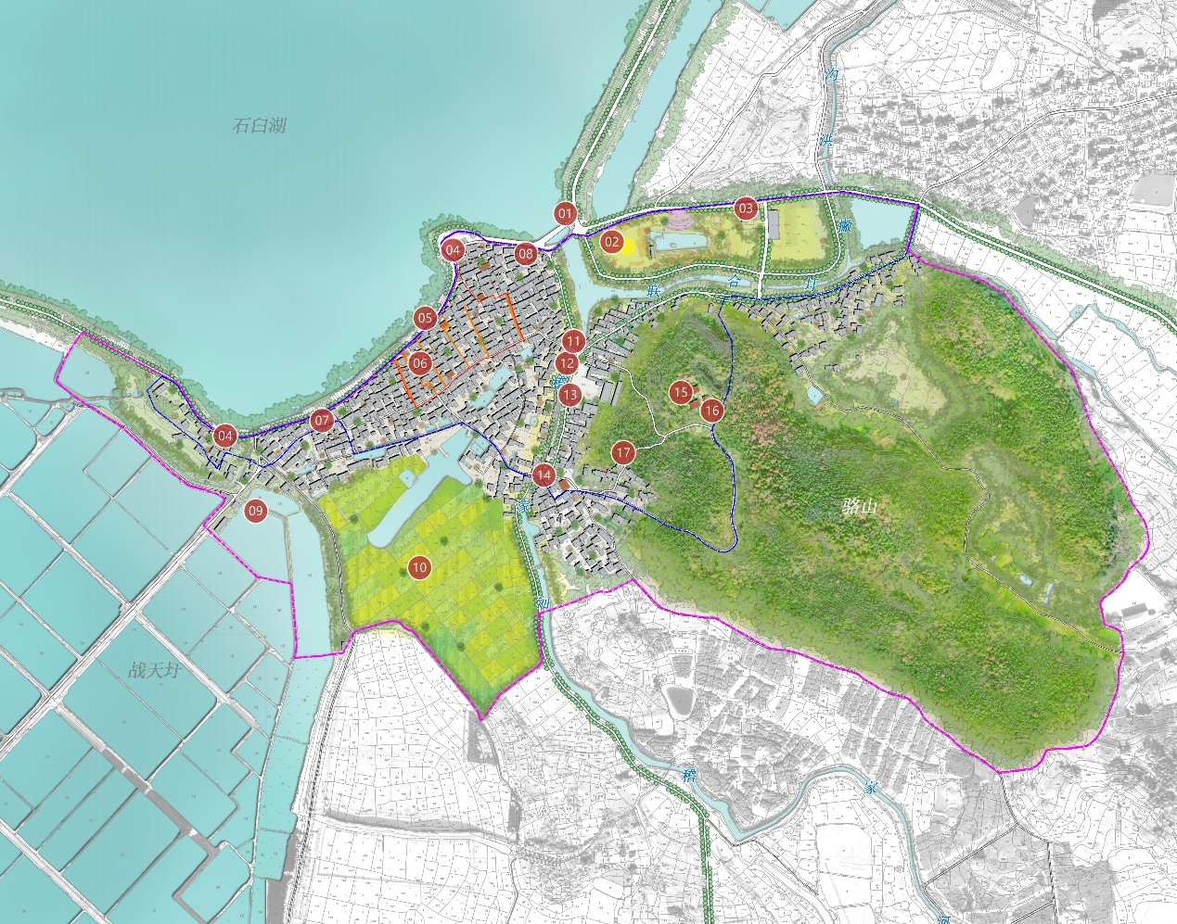
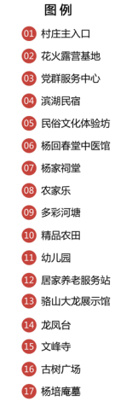
南京市溧水区和凤镇骆山村
骆山传统村落保护发展规划
南京市溧水区和凤镇骆山村骆山传统村落保护发展规划
项目区位
骆山传统村落位于溧水区西南部，和凤镇西部，骆山村北部，紧邻石臼湖，对外交通主要依托S123，交通便捷。
保护区划与保护重点
（1）划定原则
将历史格局和传统风貌保存较为完好，各类历史遗存相对集中，需要整体保护的成片区域划入核心保护范围；
在核心保护范围外，根据需要划定建设控制地带，以防止对村落历史文化保护和视觉景观等造成不利影响。
（2）范围界限
核心保护范围：东至陈家巷，西至四房巷，南至大路南侧，北至石臼湖环湖大堤，总面积2.12公顷。
建设控制地带：分为村庄集中建设用地范围内的建设控制地带Ⅰ区和村庄集中建设用地范围外的建设控制地带Ⅱ区，总面积90.59公顷。
村落发展与建设
（1）村落空间布局
规划形成“一线四区多节点”的功能结构
1）一线：骆山民俗文化旅游主线，以国家级非遗文化骆山大龙表演路线为主要载体，结合村内各个特色文化节点，打造骆山民俗文化旅游主线。
2）四区：传统村居生活区、滨湖文旅体验区、特色农业片区、山地生态休闲区。
3）多节点：包含花火露营基地、文峰寺、杨家祠堂、龙凤台等重要节点。
（2）建筑整治与改善
为实现骆山传统村落的建筑风貌协调统一，根据现状建筑的价值等级及其风貌、质量评估等，进行分类保护与整治，保护整治措施主要包括修缮、维修、整治和保留等四类。
（3）道路交通规划
保持现状路网格局，增加停车布局。合理组织慢行交通，依托现有街巷空间和滨水空间构建村落内部慢行系统。
（4）绿化景观提升
尊重生态性的自然格局，展示地域性的乡土风貌，优化推荐乡土树种，丰富绿化景观。充分利用现有的村落空间格局和农林水系环境资源，规划形成外围山水农田环绕成片、村内庭院绿地点缀其间的景观格局。
（5）基础设施改善
对村庄给水工程、排水工程、照明工程、电力通信工程、环卫工程、防灾设施等改造提升，满足村民日常生活需求。
（6）公共服务提升
依据《南京市溧水区镇村布局规划》（2024版），骆山村为特色保护村，对照《南京市乡村地区公共设施配套规划指南》，规划重点完善体育休闲设施和旅游服务设施布局，利用已收储建筑进行提升改造。
区位图
研究范围及规划范围
规划范围为和凤镇骆山村骆山自然村边界，东至骆山东山脚，西至环湖线及骆山村行政边界，南至骆山南山脚，北至宁骆线，规划面积92.71公顷；研究范围扩展至骆山村整个村域，范围为骆山村行政村边界，村域面积734.23公顷。
保护对象与内容一览表
保护对象类别 |  | 保护对象内容
自然景观环境 |  | “枕湖而建，依山就势”的空间格局
历史空间格局 |  | “一横六纵”带有宗族印记的齿梳状街巷肌理
区级不可移动文物 |  | 文峰寺、杨培庵墓
传统风貌建筑 |  | 传统风貌建筑4处（3处民居、1处龙王庙）
历史环境要素 | 历史街巷 | 大路、陈家巷、大房巷、小巷、二房巷、三房巷、四房巷为主的历史街巷
 | 古树 | 5棵百年古树
 | 戏台 | 龙凤台
建筑风貌 |  | “青砖斗墙、石砖共砌”的传统建筑风貌
非物质文化遗产 | 列级非物质文化遗产 | 骆山大龙（国家级非遗）、骆山杨氏中医（区级非遗）
 | 传说故事 | 杨培庵与小白龙的传说、杨岗头的传说故事
 | 传统技艺 | 虎头鞋手工技艺
保护区划图
研究范围及规划范围图
传统特色和价值
（1）价值一：枕湖依山、按房分巷的村落营建典范地
骆山村 “枕湖依山” 的选址，是先民顺应自然、巧用资源的智慧彰显。同时村落营建恪守传统规制，以“按房分巷”的布局理念，将宗族文化凝注于特色巷名与传统风貌之中，逐步形成大房巷、二房巷等“一横六纵”的齿梳状街巷肌理，是江南水乡村落选址营建研究的典范样本。
（2）价值二：工艺精湛、气势恢宏的舞龙民俗活态传承地
骆山大龙是南京市舞龙习俗中唯一的国家级非物质文化遗产，填补了南京地区舞龙类民俗在国家级非遗领域的空白，成为当地民俗文化的标志性符号。数百年来，从扎龙技艺的口传心授、舞龙表演的世代传承，到将舞龙融入节庆、祭祀等仪式，骆山村始终维系着非遗文化的活态传承。
（3）价值三：因湖而居、因渔而兴的渔家文化代表地
骆山杨氏绵延七百多年、保有明确的宗族世系关系，人文底蕴深厚。依山傍水的骆山村“因湖而居”、“因渔而兴”，湖水不仅是村民的生存根基，更催生了鲜活的渔作图景与饱含生活气息的民歌民谣，让渔家文化在岁月中愈发醇厚。
功能发展定位
骆山定位为：“臼湖渔家·龙舞骆山”。立足石臼湖生态优势与骆山大龙非遗IP，将骆山村建设为依山枕湖、兼具渔家风情与人文底蕴的综合性传统村落，打造石臼湖周边重要的乡村旅游服务中心。
批准单位 | 南京市人民政府
批准文号 | 宁政复〔2026〕109号
动 态 更 新 信 息 栏
规划总平面图

